Slide 1
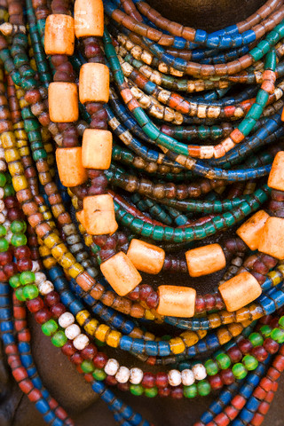
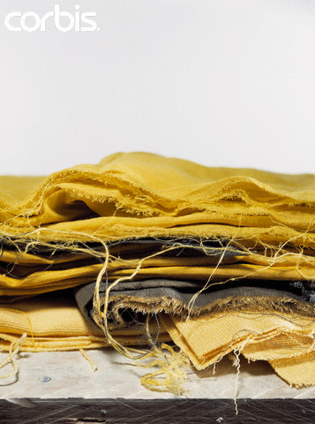
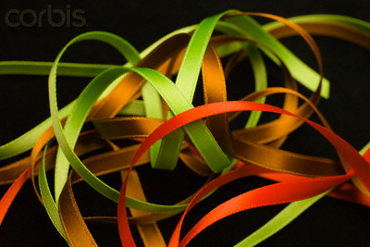
วัสดุและเทคนิค
ทางการออกแบบแฟชั่น
( Material and
Techniques
For Design )
ผศ.สุวิธธ์ สาดสังข์

Slide 2
เทคนิคการทำผ้ามัดย้อม

Slide 3
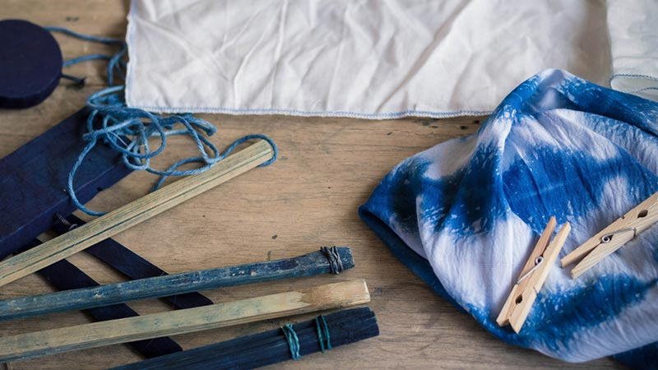
วิธีเตรียมผ้าก่อนย้อมสี
ขั้นตอนการเตรียมผ้าเริ่มต้นจากตัดผ้าตามขนาดที่ต้องการ เสร็จแล้วก็นำไปซักด้วยน้ำเปล่า เพื่อเอาคราบแป้งและสิ่งสกปรกออกไปก่อน จากนั้นค่อยหมัด พับ หรือหนีบผ้า เพื่อให้เกิดลายที่ต้องการ จะมัดด้วยยาง เชือก หรือไม้หนีบก็เลือกใช้ได้ตามสะดวก จากนั้นก็นำไปย้อมสีตามประเภทที่ต้องการ

Slide 4
เตรียมวัสดุ อุปกรณ์ ดังนี้
1. เตรียมวัตถุดิบให้สี เช่น ใบไม้ ดอกไม้ เปลือกไม้ กิ่ง ก้านใบ แก่นใบ ผลไม้ รากไม้ ที่ให้สีในโทนที่ต้องการมาจำนวนพอประมาณ ซึ่งขึ้นอยู่กับระดับน้ำ หม้อที่ใช้ต้ม และจำนวน ผ้าที่ต้องการย้อมด้วย นำวัตถุดิบดังกล่าวมาหั่นเล็กๆ ขนาดพอเหมาะกับภาชนะต้ม
2. เตาขนาดใหญ่ หรือก้อนเส้าที่สูงเล็กน้อยเพื่อตั้งหม้อต้มน้ำ พร้อมกับถ่านหรือฝืนที่จะก่อไฟ
3. ผ้าฝ้าย ขนาดตามต้องการ ขึ้นอยู่กับวัตถุประสงค์ในการใช้
4. หนังยาง เชือก ฟาง หรือ เข็มกับด้วย เพื่อเอาไว้มัดลวดลาย
5. ปีบ กะละมังหรือหม้อขนาดใหญ่เพื่อเอาไว้ต้มสีย้อมผ้าจาก ธรรมชาติ
6. ถุงผ้า หรือ ตาข่าย สำหรับใส่หรือห่อวัตถุดิบที่ให้สี เพื่อป้องกันไม่ให้เศษไม้ กระจายไปติด กับผ้าที่เราจะย้อม
7. ไม้ไผ่ผ่าซีกแบนเรียบ ไม้ไอศกรีม ก้อนหิน หรือวัตถุขนาดต่างๆ เพื่อ เอาไว้ทำเป็นแม่แบบกดทับผ้าเพื่อให้เกิดลายตามจินตนาการ
8. เกลือ เอาใส่ในหม้อต้มน้ำเพื่อให้สีติดทนนานขึ้น

Slide 5
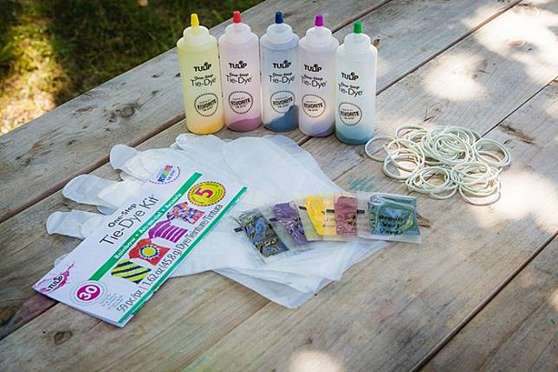
วิธีทำผ้ามัดย้อมเย็น
มีขั้นตอนการทำไม่ยุ่งยาก ซับซ้อน แถมยังทำผ้ามัดย้อมที่มีสีสันและลวดลายสวยงามอีกด้วย แต่ในการใช้วิธีนี้แนะนำว่าควรศึกษาเรื่องการจับคู่สีสักนิด เพราะหากระบายคู่สีตรงข้ามไว้ใกล้กัน แล้วสีไหลไปรวมกัน จะทำให้เกิดสีเน่า และผ้าที่ย้อมออกมาก็จะไม่สวย วิธีทำผ้ามัดย้อมเย็นก็มีขั้นตอนดังนี้
1. นำสีย้อมผ้าแบบย้อมเย็นหรือสีบาติกมาผสมน้ำ
2. จุ่มพู่กันลงในสีที่ผสมไว้แล้วระบายลงไปบนผ้า
หรือการผสมใส่ขวดแล้วราดลงบนผ้าตามจุดที่ต้องการ
3. ผึ่งลมให้สีแห้ง
4. แกะอุปกรณ์มัดผ้าออก คลี่ผ้าแล้วเอาผ้าไปตาก
ให้แห้งสนิทอีกรอบ
5. นำผ้าแห้งไปแช่ในโซเดียมซิลิเกตทิ้งไว้ 1 คืน
เพื่อทำให้สีติดทนนานและไม่ลอก
6. นำกลับมาซักอีกรอบ

Slide 6
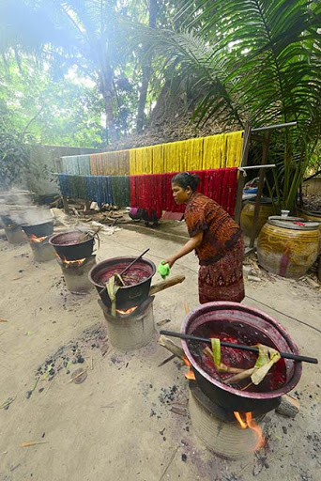
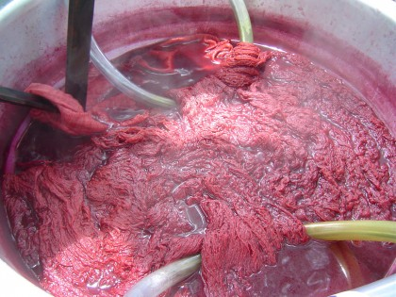
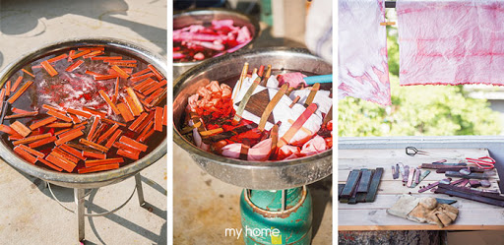
วิธีทำผ้ามัดย้อมร้อน
วิธีทำผ้ามัดย้อมร้อนแตกต่างจากวิธีแรกคือ ใช้ความร้อนเข้ามาช่วยเท่านั้นเอง แต่การทำก็ใช้เวลาไม่นาน ใช้งบไม่มาก โดยมีวิธีทำดังนี้
1. นำสีย้อมผ้า เกลือแกง และน้ำสะอาดไปตั้งไฟ
2. คนให้ส่วนผสมเข้ากัน รอจนน้ำเดือด แล้วค่อยใส่ผ้าที่เตรียมไว้ลงไปต้มประมาณ 3-5 นาที
3. ระหว่างนั้นควรใช้ไม้กดผ้าและพลิกผ้าเป็นระยะ เพื่อให้สีซึมเข้าเนื้อผ้าอย่างสม่ำเสมอ
4. เมื่อครบตามเวลาที่กำหนด ยกผ้าขึ้นแล้วแช่ลงในน้ำสะอาดทันที พร้อมกับแกะอุปกรณ์มัดผ้าออก
5. ซักด้วยน้ำเปล่าให้สะอาด แล้วค่อยนำผ้าไปตากก่อนใช้

Slide 7
วิธีทำผ้ามัดสีธรรมชาติ
อีกหนึ่งทางเลือกของการทำผ้ามัดย้อมที่มาจากภูมิปัญญาชาวบ้าน แถมสีที่ได้ก็มีความหลากหลาย สวยงาม และสดใสไม่แพ้สีเคมีเลยล่ะ
1. ต้มน้ำให้เดือด พร้อมใส่เกลือลงไปเพื่อช่วยให้สีติดผ้านานและสีสดขึ้น
2. นำวัตถุดิบที่จะใช้สกัดสีใส่ลงในถุงผ้าหรือถุงตาข่าย จากนั้นนำไปต้มในน้ำเดือด รอจนกว่าสีจะออกมาเข้มพอใจ
3. ใส่ผ้าลงไปต้ม หมั่นพลิกผ้าบ่อย ๆ เพื่อให้สีติดทั่วกันอย่างสม่ำเสมอ เสร็จแล้วก็นำผ้าออกมาวางทิ้งไว้จนเย็น
4. นำผ้าไปขยี้เบา ๆ ในน้ำตัวทำปฏิกิริยา เช่น น้ำด่างขี้เถ้า น้ำปูนใส น้ำสารส้ม และน้ำสนิม เพื่อให้เกิดเป็นสีใหม่ที่อาจจะเข้มขึ้น จางลง หรือเปลี่ยนสีไปเลยก็ได้ (แต่ยังอยู่ในโทนเดียวกัน)
5. แกะเชือกหรือหนังยางออก พร้อมนำไปตากแดดให้แห้ง ก็เป็นอันเสร็จเรียบร้อย

Slide 8
สีธรรมชาติได้จากต้นไม้ ได้แก่ ราก แก่น เปลือก ต้น ผล ดอก เมล็ด ใบ เป็นต้น ซึ่งต้นไม้แต่ละชนิดให้โทนสีต่างกัน ขึ้นอยู่กับคุณสมบัติของต้นไม้นั้นๆ ซึ่งจะขอยกมาเป็นตัวอย่าง เป็นบางส่วน ดังนี้
– สีแดง ได้จาก รากยอ แก่นฝาง เปลือกสมอ ครั่ง
– สีคราม ได้จาก ต้นคราม
– สีเหลือง ได้จาก แก่นขนุน ต้นหม่อน ขมิ้น ดอกดาวเรือง
– สีตองอ่อน ได้จาก เปลือกผลทับทิม ต้นคราม ใบหูกวาง เปลือกและผลสมอพิเภก
ใบส้มป่อยและผงขมิ้น ใบแค ใบสับปะรดอ่อน
– สีดำ ได้จาก ผลมะเกลือ ผลกระจาก ผลและเปลือกสมอ
– สีส้ม ได้จาก เปลือกและรากยอ ดอกกรรณิการ์ (ส่วนที่เป็นหลอดสีส้ม)
– สีเหลืองอมส้ม ได้จาก ดอกคำฝอย
– สีม่วงอ่อน ได้จาก ลูกหว้า
– สีชมพู ได้จาก ต้นฝาง
– สีน้ำตาล ได้จาก เปลือกไม้โกงกาง เปลือกผลมังคุด
– สีเขียว ได้จาก เปลือกต้นมะริดไม้ ใบหูกวาง เปลือกสมอ

Slide 9
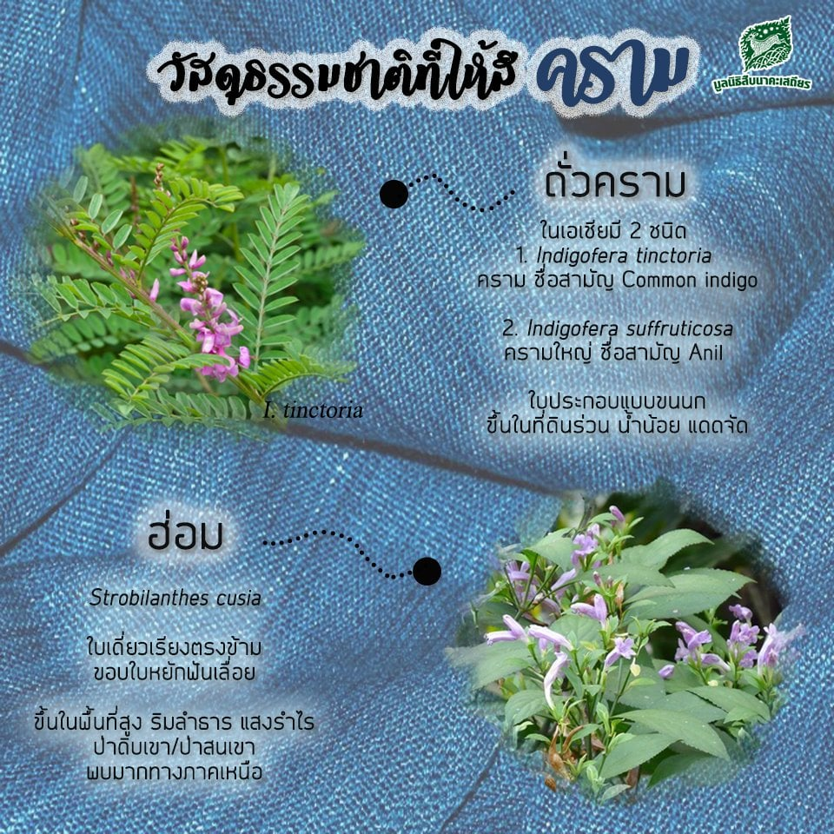
พืชที่ให้สีครามหรือสีน้ำเงินในบ้านเราที่นิยมใช้ในการย้อมผ้า จะมีหลัก ๆ อยู่ 3 ชนิด คือ ต้นคราม ต้นฮ่อม และต้นเบือก/เบิก แต่ที่นิยมใช้ประโยชน์ คือ ต้นคราม/ถั่วคราม และต้นฮ่อม แต่อาจเพราะชื่อเรียกที่แตกต่างกันในแต่ละท้องถิ่น และบางพื้นที่ก็เรียกต้นฮ่อมว่าคราม จึงมักถูกเข้าใจผิดคิดว่าเป็นพืชชนิดเดียวกัน แท้จริงแล้วพืชทั้งสองชนิดนี้อยู่กันคนละวงศ์กัน อีกทั้งยังเติบโตได้ดีในพื้นที่ที่ต่างกัน
https://www.seub.or.th/bloging/

Slide 10
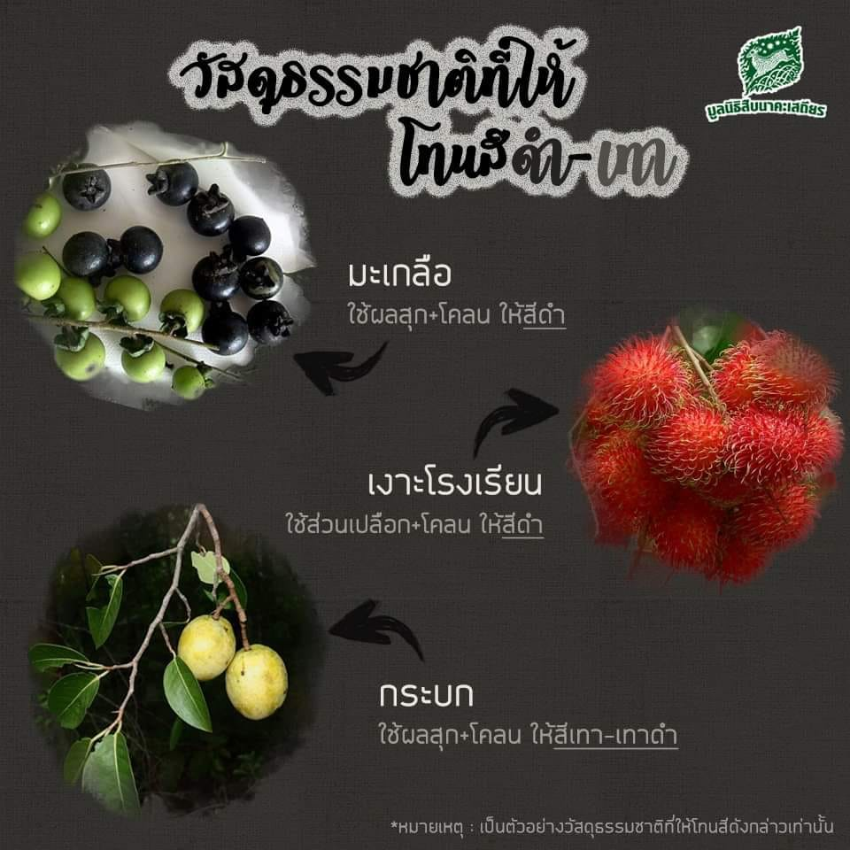
การย้อมผ้าด้วยมะเกลือมีมาตั้งแต่สมัยรัชกาลที่ 5 เป็นกิจกรรมของคนจีนในสมัยนั้น เนื่องจากนิยมใส่กางเกงผ้าแพรสีดำ แต่สมัยนั้นยังไม่มีสีสังเคราะห์จึงใช้ผ้าย้อมสีดำจากผลมะเกลือ และเกิดกิจการ “โรงย้อมมะเกลือ” กระจายหลายแห่งในฝั่งธนบุรี โดยจะมีลานกว้างสำหรับย้อมผ้าและตั้งอยู่ติดกับลำคลองเพื่อใช้ในกระบวนการล้างสีย้อม เรียกว่า “ลานมะเกลือ”

Slide 11
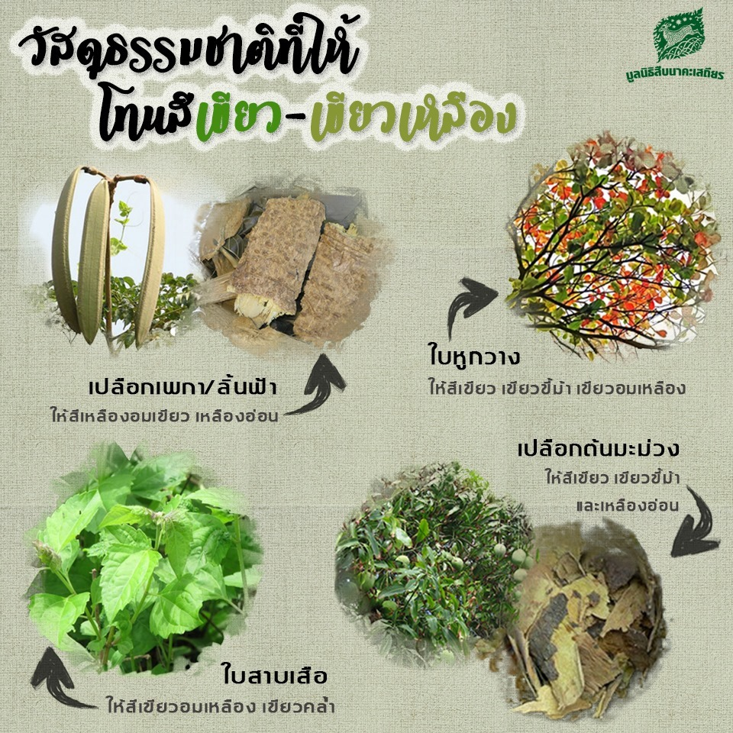
สำหรับวัสดุธรรมชาติที่ให้สีเขียวนั้นมีหลากหลายมาก อย่างไรก็ตามวัสดุที่ให้โทนสีเขียวนั้น สามารถให้เฉดสีที่หลากหลายตั้งแต่เขียว-เขียวอ่อน-เหลือง ไปจนถึงสีกากี ขึ้นอยู่กับสารช่วยย้อม ส่วนผสมของวัสดุอื่นในการย้อม และกรรมวิธีในการย้อม

Slide 12
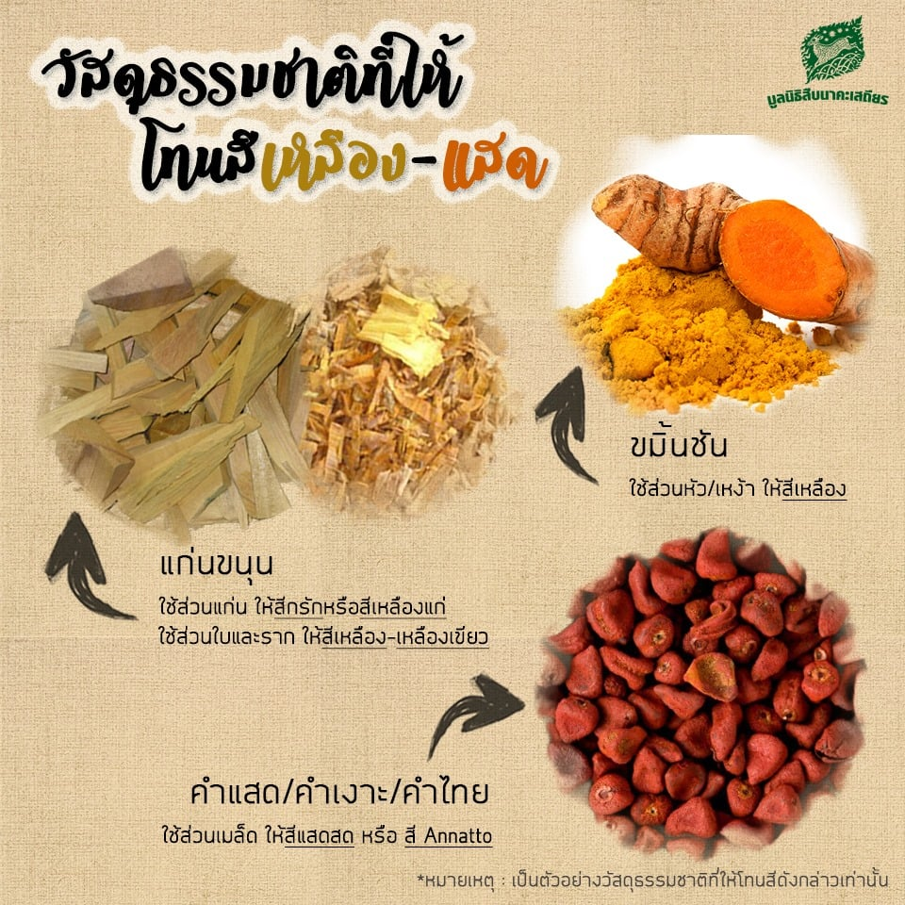
ส่วนรากของยอป่าซึ่งให้สีแดง-ส้ม แต่ถ้าใช้ส่วนของเนื้อรากจะให้สีเหลือง หรือแก่นไม้แกแลที่ให้สีเหลืองทอง เหลืองเข้ม เหลืองเขียว เปลือกเพกาก็สามารถให้ได้ทั้งโทนสีเขียว-เหลือง และฝักของต้นราชพฤกษ์หรือคูณ ซึ่งพบได้ทั่วไปตามท้องถนน ก็สามารถให้สีส้มอ่อนอมเทาได้เช่นกัน
นอกจากนี้ ยังมี ขมิ้นชัน แก่นขนุน และเมล็ดคำแสด เป็นต้น

Slide 13
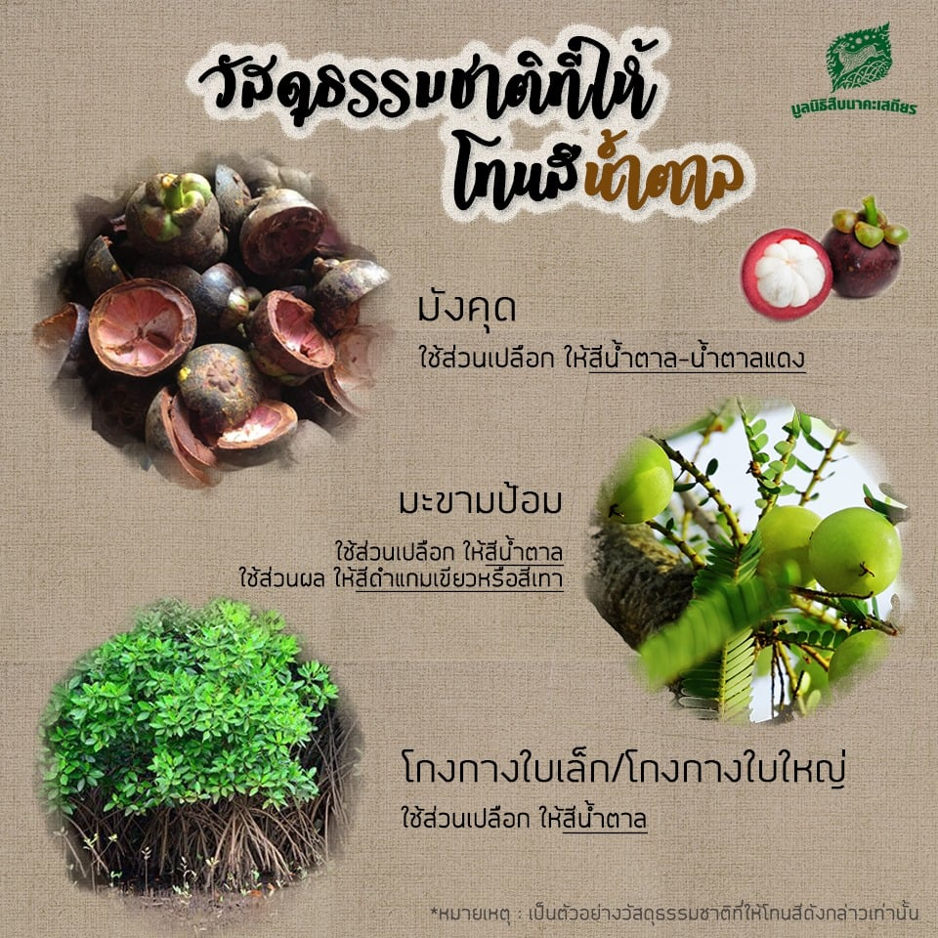
ปัจจุบันมีการพัฒนาสกัดสีย้อมผมธรรมชาติจากมะขามป้อมแล้ว นอกจากนี้ เปลือกไม้โกงกางแห้งก็ให้สีน้ำตาลได้เช่นกัน เนื่องจากเปลือกไม้มีสารแทนนินและฟีนอลเป็นจำนวนมาก สีสันที่แตกต่างกันแปรเปลี่ยนไปตามประเภทและความสด-แก่ของวัสดุที่นำมาใช้และสารช่วยย้อม พืชหลายชนิดก็สามารถให้ได้ทั้งโทนสีชมพูไปจนถึงสีน้ำตาล หรือโทนเขียว-น้ำตาล ยกตัวอย่างเช่น ใบหรือแก่นของต้นสัก ก็สามารถให้สีกากีหรือสีน้ำตาลได้เช่นกัน หรือเปลือกเพกาต้มกับน้ำผลมะเกลือหรือน้ำโคลนเป็นสารช่วยย้อม จะได้สีเหลืองส้มอมน้ำตาล หรือเปลือกมะพร้าวแก่กับสารส้ม/น้ำด่างขี้เถ้าจะได้สีน้ำตาลแดง ขณะที่เปลือกผลมะพร้าวอ่อนกับสารส้มจะได้สีครีม

Slide 14
การทำลวดลายผ้า (แบบง่าย)การคิด ประดิษฐ์ลายผ้า ขึ้นอยู่กับจินตนาการและการสังเกตของแต่ละคน ซึ่งการมัดแต่ละครั้งหรือแต่ละคน ลายผ้าที่ได้จะไม่เหมือนกัน การมัดลายแบบพื้นฐานอย่างง่ายมี 4 แบบ ดังนี้
1. การพับแล้วมัด กล่าวคือ เป็นการพับผ้าเป็นรูปต่างๆ แล้วมัดด้วยยางหรือ เชือก ผลที่ได้จะได้ลวดลายที่มีลักษณะลายด้านซ้ายและลายด้านขวาจะมีความใกล้เคียงกัน แต่จะมีสีอ่อนด้านหนึ่งและสีเข้มด้านหนึ่ง เนื่องจากว่าหากด้านใดโดนพับไว้ด้านในสีก็จะซึมเข้าไปน้อย ผลที่ได้ก็คือจะมีสีจางกว่านั่นเอง
2. การห่อแล้วมัด กล่าวคือ เป็นการใช้ผ้าห่อวัตถุต่างๆ ไว้แล้วมัดด้วยยางหรือเชือก ลายที่เกิดขึ้นจะเป็นลายใหญ่หรือเล็กขึ้นอยู่กับวัตถุที่นำมาใช้ และลักษณะของการมัด เช่น การนำผ้ามาห่อก้อนหินรูปทรงแปลกๆ ที่มีขนาดไม่ใหญ่นัก แล้วมัดไขว้ไปมา โดยเว้นจังหวะของการมัดให้มีพื้นที่ว่างให้สีซึมเข้าไปได้ อย่างนี้ก็จะมีลายเกิดขึ้นสวยงามแตกต่างจากการมัดลักษณะวัตถุอื่นๆ ด้วย
3. การขยำแล้วมัด กล่าวคือ เป็นการขยำผ้าอย่างไม่ตั้งใจแล้วมัดด้วยยางหรือเชือก ผลมี่ได้จะได้ลวดลายแบบอิสระ เรียกว่าลายสวยแบบบังเอิญ ทำแบบนี้อีกก็ไม่ได้ลายนี้อีกแล้ว เนื่องจากการขยำแต่ละครั้งเราไม่สามารถควบคุมการทับซ้อนของผ้าได้ ฉะนั้นลายที่ได้เป็นลายที่เกิดจากความบังเอิญ จริงๆ เปรียบเทียบเหมือนกับการที่เราเห็นก้อนเมฆ ก้อนเมฆแต่ละก้อนจะมีลักษณะแตกต่างกัน และเมื่อผ่านสักครู่ลายหรือลักษณะของก้อนเมฆก็จะเปลี่ยนไป เราเรียกว่าลายอิสระ หรือรูปร่างรูปทรงอิสระนั่นเอง
4 พับแล้วหนีบ กล่าวคือ เป็นการพับผ้าเป็นรูปแบบต่างๆ แล้วเอาไม้ไอศกรีม หรือไม้ไผ่ผ่าบางๆ หนีบไว้ทั้งสองข้างเหมือนปิ้งปลา ต้องมัดไม้ให้แน่น ภาพที่ออกมาก็จะเป็นรูปต่างๆ เช่น รูปดอกไม้ รูปสี่เหลี่ยม เป็นต้น

Slide 15
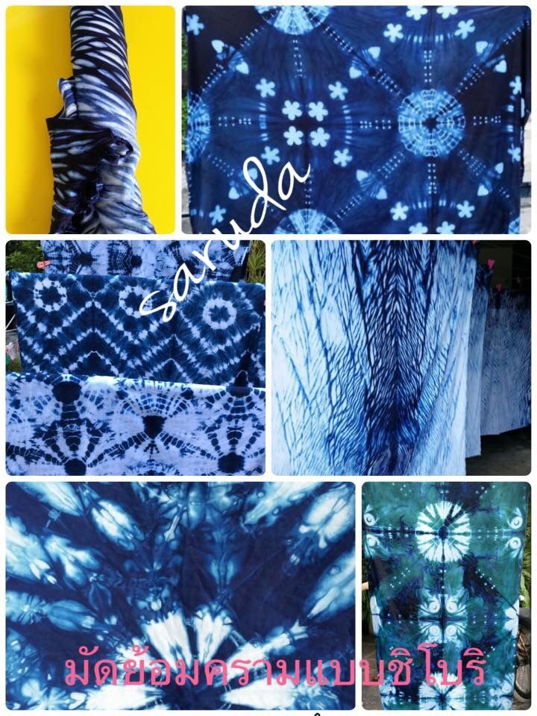
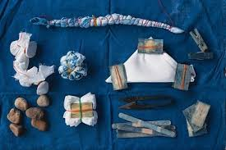

Slide 16
ตัวทำปฏิกิริยา
ตัวทำปฏิกิริยาคือวัตถุดิบที่จะมาช่วยเพิ่มและเปลี่ยนสีสันให้ได้สีที่หลากหลายขึ้นจากเดิม ซึ่งแต่ละตัวจะทำให้ผ้าที่ย้อมเปลี่ยนเป็นสีต่างๆ เช่น เข้มขึ้น จางลง หรือเปลี่ยนเป็นสีอื่นๆ แต่ก็อยู่ในโทนสีเดิม ขึ้นอยู่กับคุณสมบัติของสารดังกล่าว ดังนี้
1. น้ำด่าง ได้จากการนำขี้เถ้าจากเตาไฟที่เผาไหม้แล้วประมาณ 1 -2 กิโลกรัม มาผสมให้ละลายกับน้ำประมาณ 10 – 15 ลิตร ในภาชนะ เช่น ถังน้ำ หรือ แกลลอน แล้วปล่อยทิ้งไว้ให้ตกตะกอน ประมาณ 1 – 2 วัน หลังจากนั้นค่อยๆ เทกรองเอาน้ำที่ใสๆ ที่ได้จากการหมักขี้เถ้า มาเป็นน้ำหัวเชื้อ ซึ่งสามารถใส่ขวดแล้วเก็บไว้ได้นานเท่าไหร่ก็ได้ น้ำด่างขี้เถ้าที่ดีจะต้องใสและไม่มีกลิ่นเหม็น ปริมาณที่ใช้ในแต่ละครั้ง น้ำ 1 ถัง ใช้น้ำด่างประมาณ ครึ่งขวดลิตรเป็นต้น
2. น้ำปูนใส ได้จากการนำปูนขาวเคี้ยวหมากขนาดเท่าหัวแม่มือ มา ละลายกับน้ำ 1 ถัง (ประมาณ 15 – 20 ลิตร) ทิ้งไว้ให้ตกตะกอนรินเอาเฉพาะน้ำที่ใสๆ เท่านั้น น้ำปูนใสที่ดีจะใส และไม่มีกลิ่น
3. น้ำสารส้ม ได้จากการนำสารส้มที่เป็นก้อนมาแกว่งให้ละลายกับน้ำ แล้วกรอง หรือตักเอาน้ำใช้เลยก็ได้ น้ำสารส้มจะใสและไม่มีกลิ่น
4. น้ำสนิม ได้จากการนำเศษเหล็ก ตะปู หรือ สังกะสีที่เป็นสนิม นำลงไปแช่น้ำ ทิ้งไว้กลางแดดเป็นเวลาอย่างน้อย 1 เดือนหมั่นตรวจดูและเติมน้ำให้เต็มเสมอ เพราะเมื่อเรานำน้ำไปตั้งกลางแดดน้ำจะระเหยกลายเป็นไอ เราจึงต้องเติมน้ำอยู่เสมอ เมื่อจะใช้ให้กรองเอาเฉพาะน้ำที่แช่เหล็กระวังเศษเหล็กจะผสมมากับน้ำ เพราะอาจจะเกิดอันตรายได้ น้ำสนิมมีสีขุ่นดำ มีกลิ่นค่อนข้าง เหม็น ปริมาณใช้น้ำสนิมครึ่งขวดลิตร ต่อน้ำ 1 ถัง (ประมาณ 15 – 20 ลิตร)

Slide 17
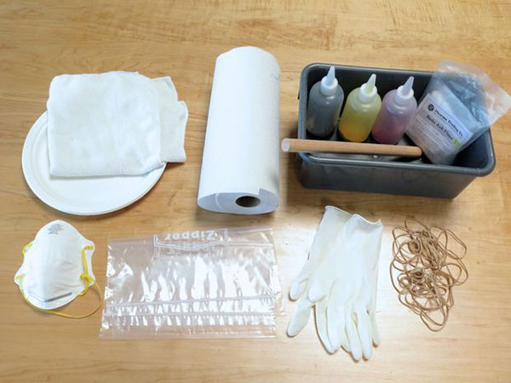
วิธีการทำผ้ามัดย้อม
วิธีการทำเสื้อมัดย้อม 5 ลายสุดฮิตแบบง่าย ๆ ทำได้เอง แถมใช้เวลาไม่นาน ก็ได้เสื้อเท่ ๆ ไปใส่เสริมลุคให้ดูเฟี้ยวแล้ว เทรนด์ เสื้อมัดย้อม กำลังกลายเป็นอีกหนึ่งในแฟชั่นที่กำลังมาแรงมาก ๆ และเป็นกระแสนิยม ในช่วงเวลานี้ ไปไหนมาไหนก็เห็นคนใส่เสื้อมัดย้อมลวดลายต่าง ๆ ทั่วไป
- สิ่งที่ขาดไปไม่ได้ในการทำเสื้อมัดย้อมก็คือ เสื้อยืดสีขาว และอุปกรณ์ต่าง ๆ ที่เกี่ยวข้อง ไม่ว่าจะเป็นสีที่ต้องการ ขวดใส่สี ถุงพลาสติก หนังยาง ถุงมือ และกระดาษรองพื้นกันเลอะ (ใช้กระดาษหนังสือพิมพ์ก็ได้) รวมถึงถังน้ำสำหรับชุบสี เมื่อเตรียมของพร้อมแล้วก็ลงมือย้อมเสื้อได้เลย
https://sites.google.com/site/phattaratidasrimontree61/page5

Slide 18
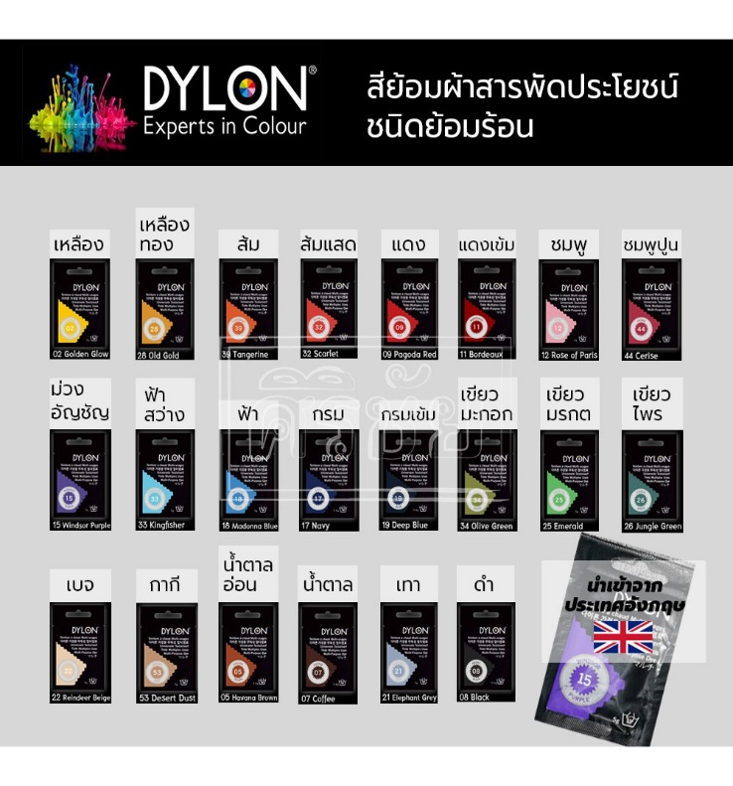
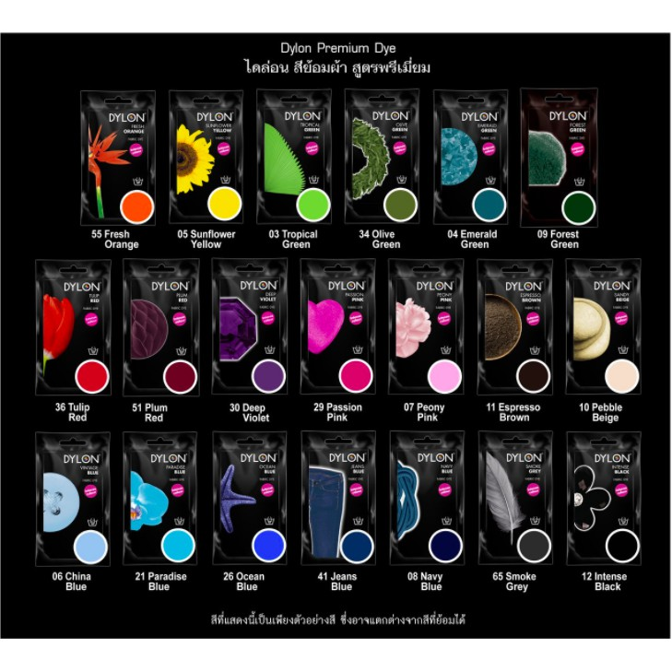
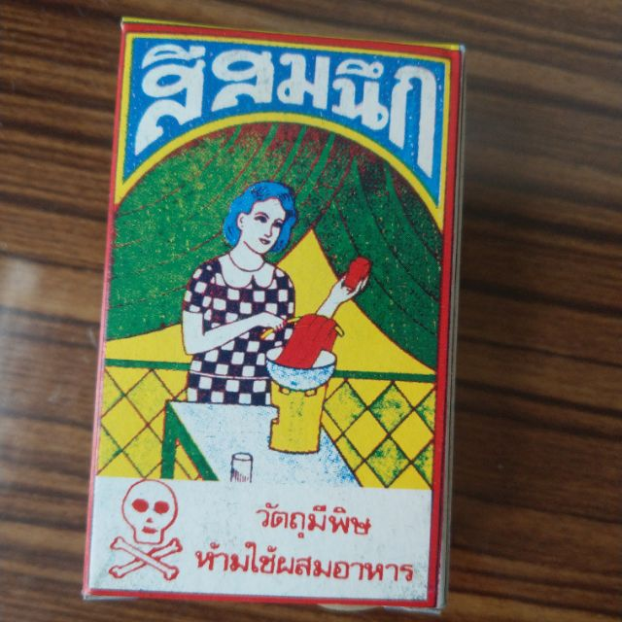
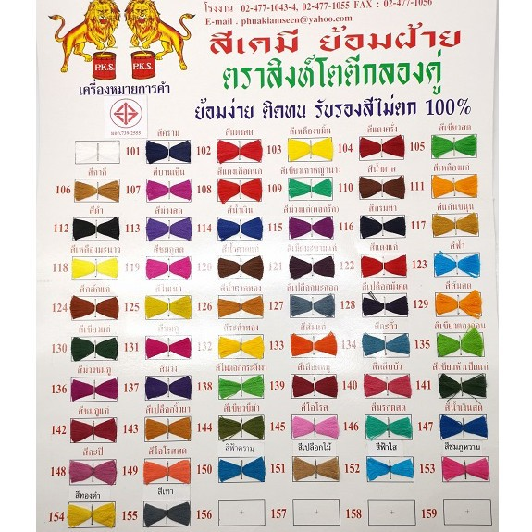
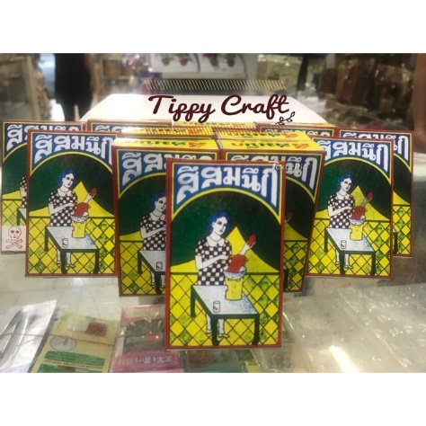
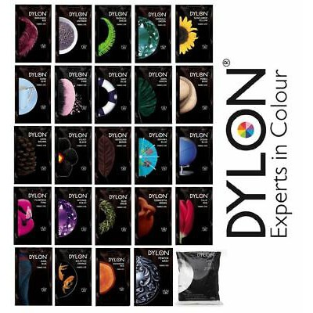
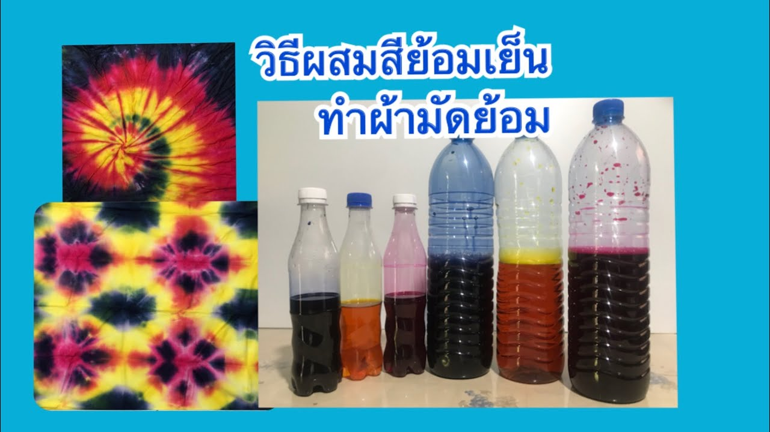
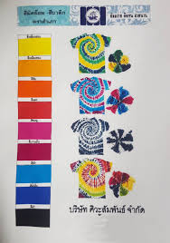

Slide 19
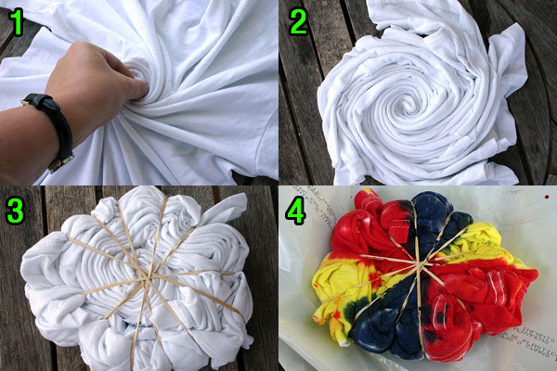
1. เสื้อมัดย้อมลายก้นหอย

Slide 20
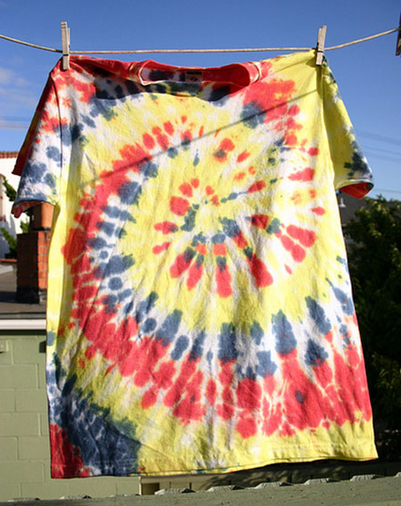
เสื้อมัดย้อมลายก้นหอย
ลายยอดฮิตอย่าง ลายก้นหอย อันดับแรกให้กางเสื้อออก แล้วม้วนจากจุดกึ่งกลาง ม้วนไปเรื่อย ๆ จนทุกด้านของเสื้อเข้าหากันเป็นวงกลม จากนั้นใช้หนังยางรัดไว้ตามภาพ แล้วลงสีตามใจชอบ ต่อมานำใส่ถุงพลาสติกทิ้งไว้ประมาณ 1 วัน ก่อนล้างออกด้วยน้ำเปล่าแล้วตากให้แห้ง ก็จะได้เสื้อมัดย้อมลายก้นหอยสวย ๆ ไปใส่แล้ว

Slide 21
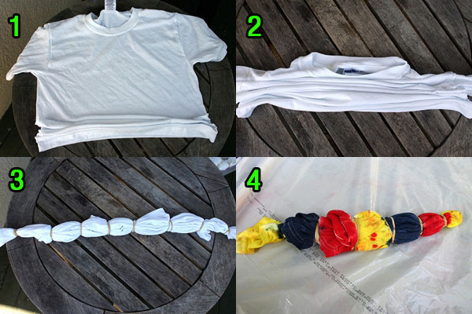
2. เสื้อมัดย้อมลายริ้วแนวนอน

Slide 22
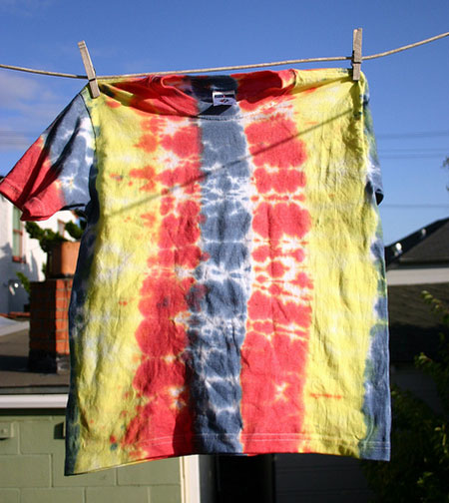
เสื้อมัดย้อมลายริ้วแนวนอน
2. เสื้อมัดย้อมลายริ้วแนวนอน
วิธีทำเสื้อมัดย้อมลายริ้วแนวนอน เริ่มจากพับชายเสื้อด้านล่างขึ้นไปจนสุด ใช้หนังยางรัดให้เป็นปล้อง ๆ แล้วลงสีตามต้องการ นำไปใส่ถุงพลาสติกและทิ้งไว้ 1 วัน จากนั้นใช้น้ำเปล่าล้างออกเหมือนเดิม ส่วนถ้าใครอยากได้ลายริ้วแนวตั้ง ก็ให้พับเสื้อจากด้านข้างแทน

Slide 23
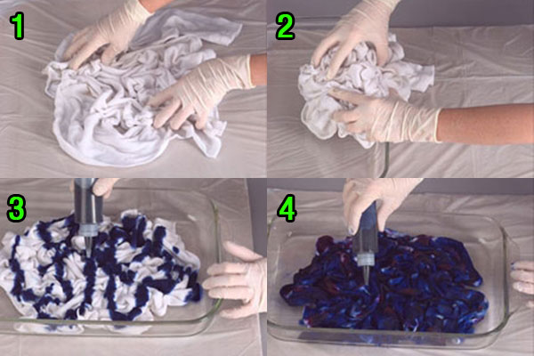
3. เสื้อมัดย้อมลาย Crumpled

Slide 24
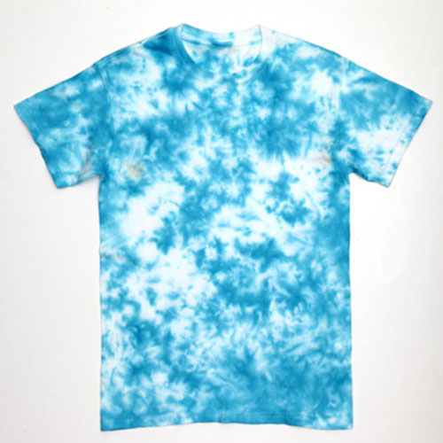
เสื้อมัดย้อมลาย Crumpled
เริ่มด้วยการขยุ้มเสื้อจนเป็น
ก้อน แล้วละเลงสีลงไปตามใจ
ชอบทั้ง 2 ด้าน โดยให้เหลือพื้น
ที่สีขาวบนเสื้อเล็กน้อย นำเสื้อ
ไปใส่ถุงพลาสติกให้เรียบร้อย
แล้วปล่อยทิ้งไว้ 1 วัน จากนั้น
ล้างด้วยน้ำเปล่า ตากให้แห้ง
ก็พร้อมใส่แล้ว

Slide 25
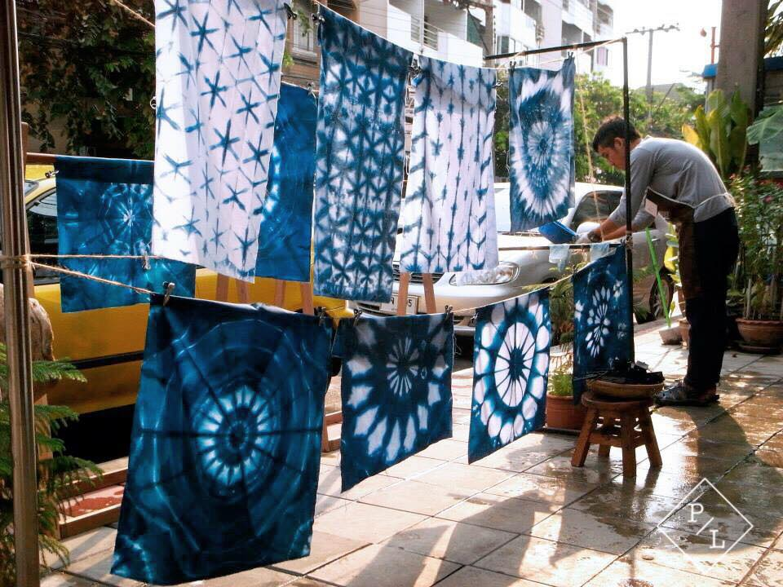
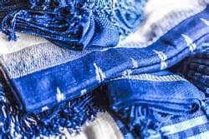
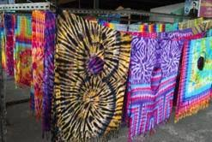
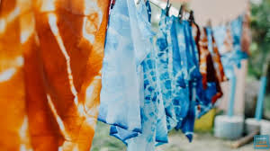
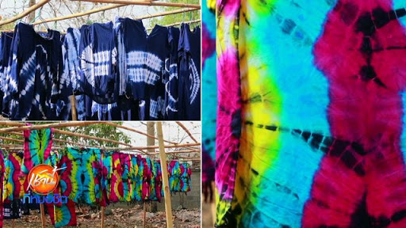
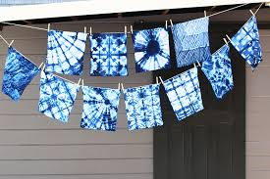
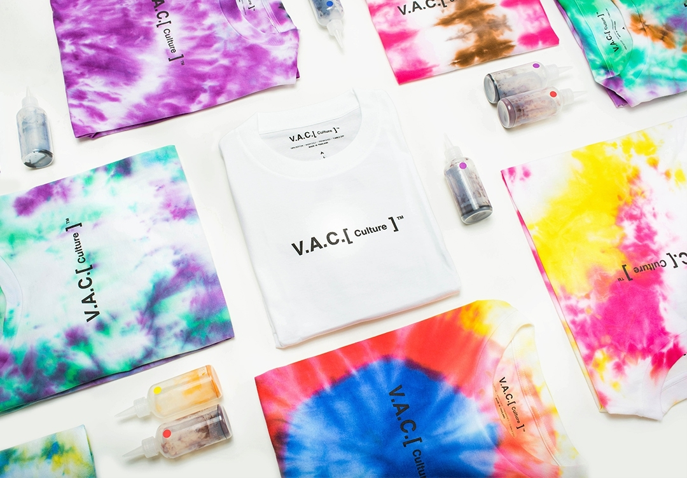
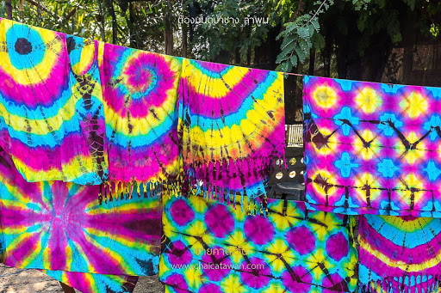
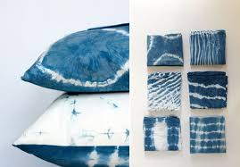
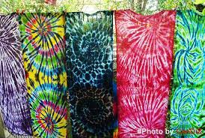

Slide 26
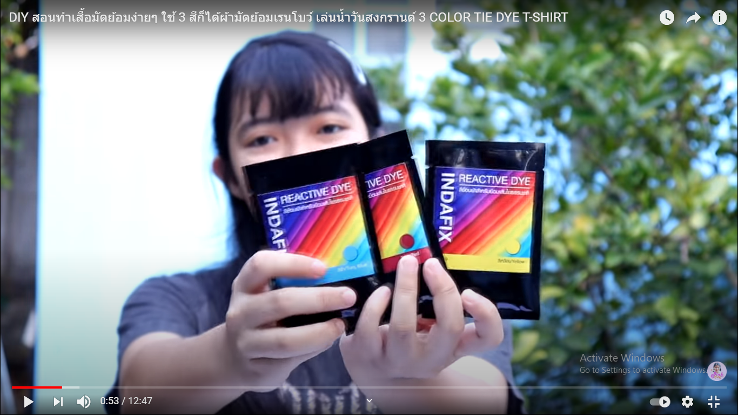
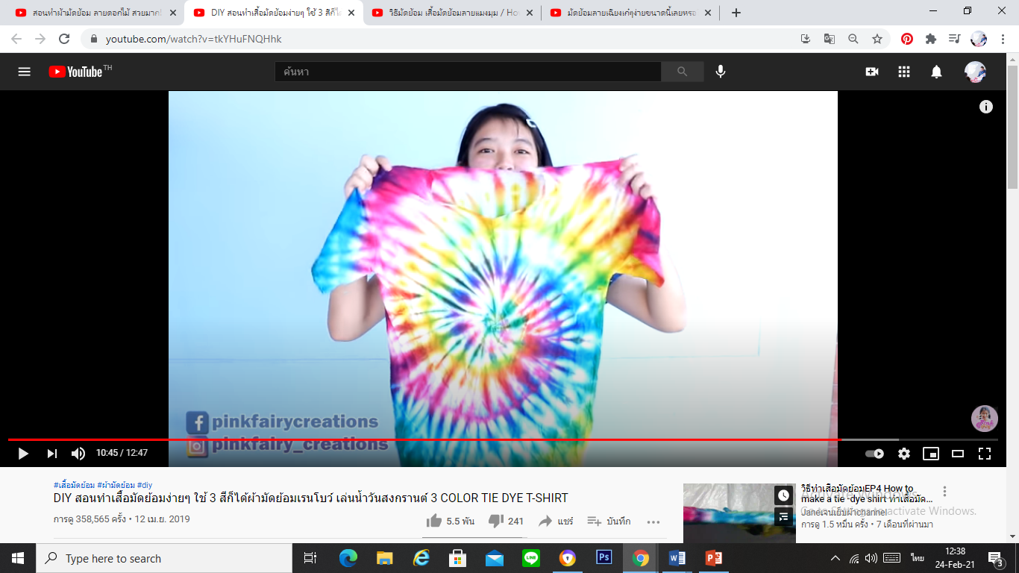

Slide 27
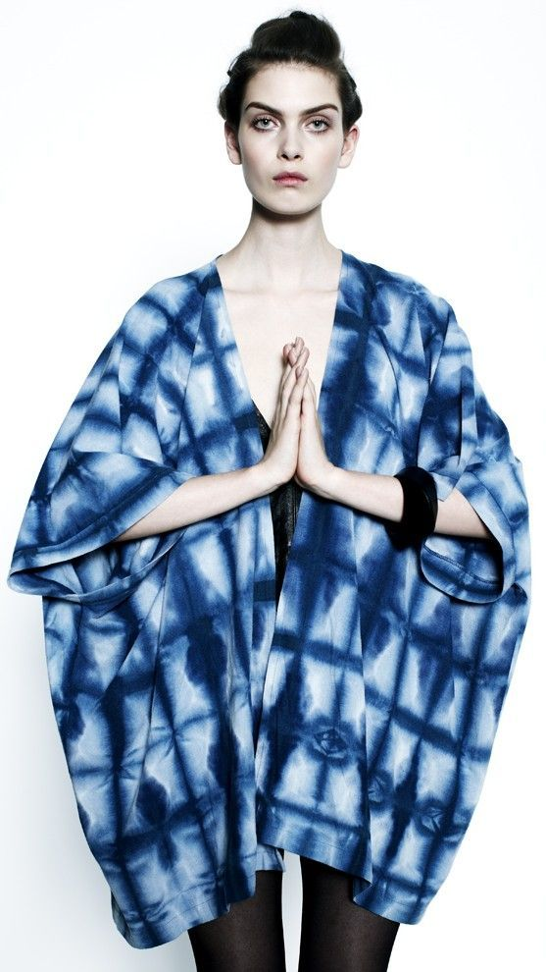
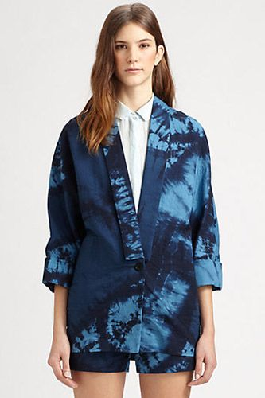

Slide 28
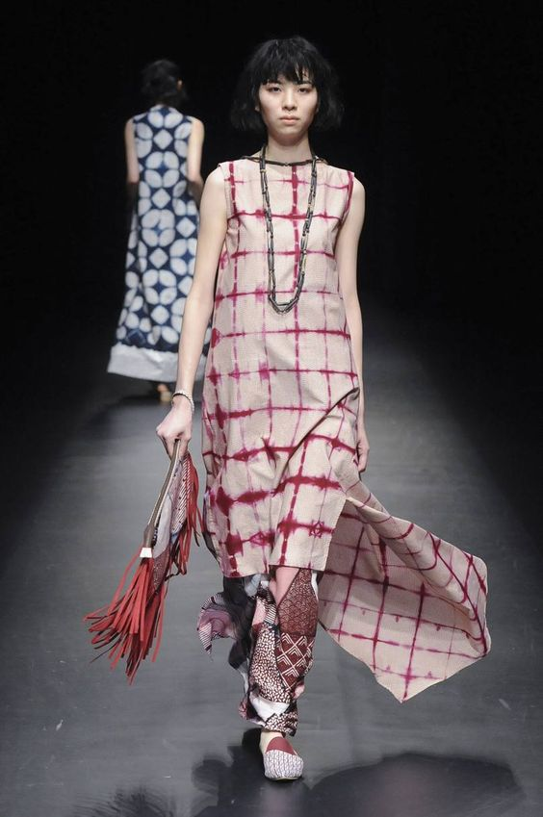
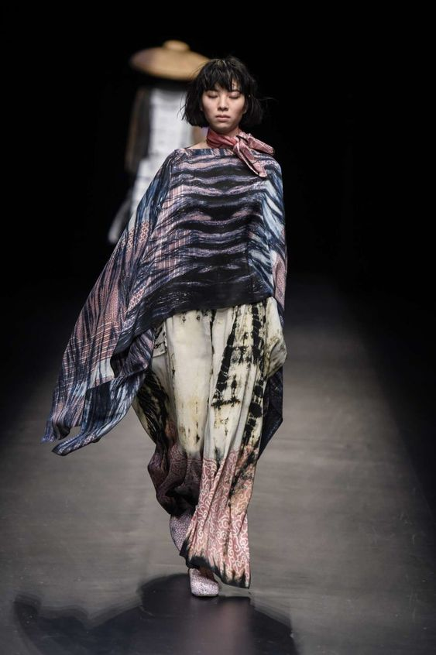

Slide 29
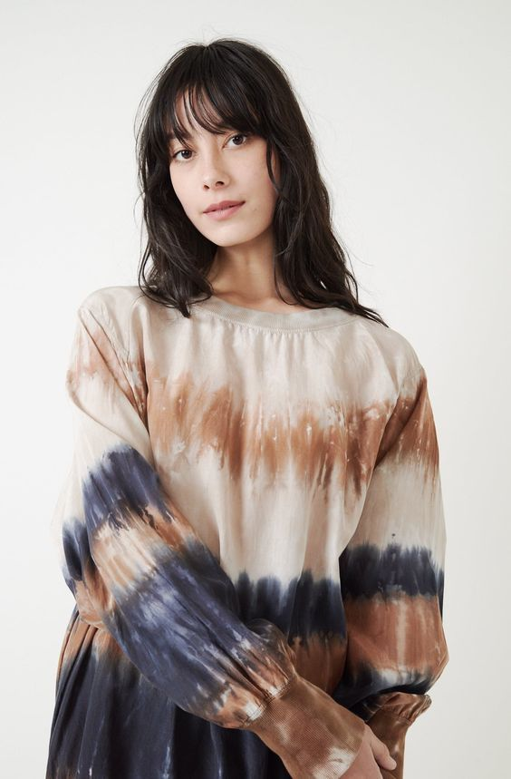
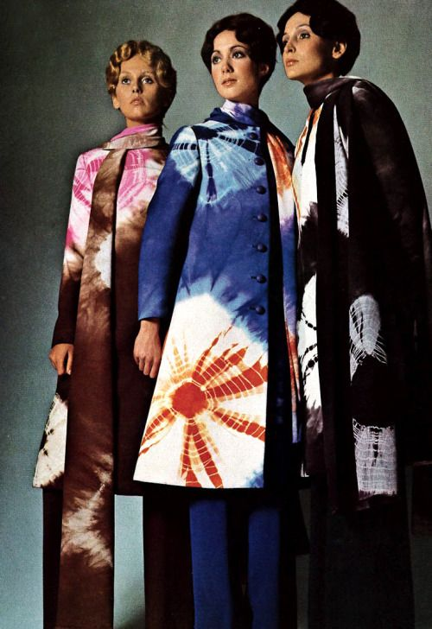

Slide 30
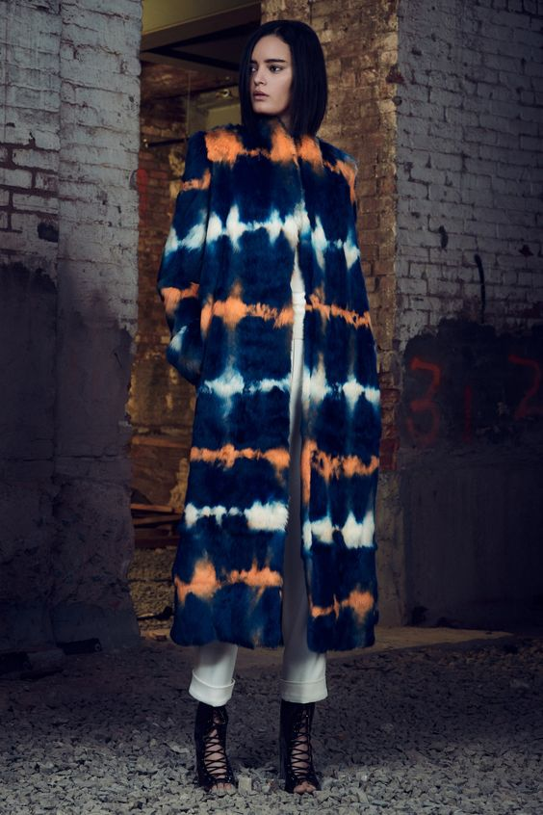
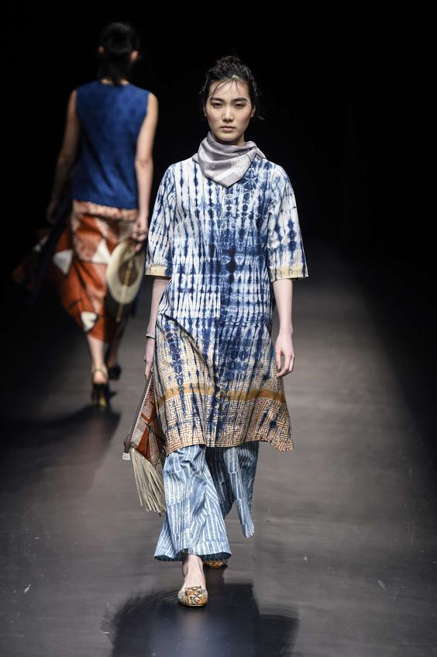

Slide 36
วิธีทำผ้ามัดย้อมง่าย ๆ
การย้อมผ้าด้วยน้ำแข็ง ซึ่งเป็นวิธีการย้อมผ้าที่ไม่ยุ่งยาก แถมยังใช้ของใกล้ตัวและใช้เวลาแค่เพียง 1 คืน รับรองว่าทุกคนสามารถทำได้แบบสบาย ๆ แน่นอน
1. เติมน้ำเปล่า 1 แกลลอน ลงไปในภาชนะขนาดกำลังพอเหมาะ
2. โรยโซเดียมคาร์บอเนตลงไป 1 ถ้วยตวง พร้อมคนให้ละลายเข้ากัน โดยโซเดียมคาร์บอเนตหรือโซดาแอชจะช่วยให้ย้อมสีติดผ้าได้ดียิ่งขึ้น
3. นำผ้าที่เตรียมไว้ใส่ลงไปในน้ำ กดให้จม และแช่ทิ้งไว้ประมาณ 15 นาที
4. บิดผ้าให้พอหมาด แล้วนำตะแกรงวางจานมาตั้งเอาไว้บนภาชนะเพื่อตากผ้าและรองรับน้ำ

Slide 37
5. นำผ้าไปวางบนตะแกรง สามารถบิด พับ ม้วน และจัดรูปทรงของผ้าได้ตามต้องการ
6. วางน้ำแข็งบนผ้าให้ทั่ว
7. โรยผงสีย้อมผ้าตามความพอใจ สามารถใช้หลายสีได้ตามต้องการ
8. ปล่อยทิ้งไว้ 24 ชั่วโมง เมื่อน้ำแข็งละลายสีก็จะค่อย ๆ ซึมเข้าสู่เนื้อผ้าเอง
9. นำผ้าไปล้างด้วยน้ำเย็น จากนั้นซักกับผงซักฟอกหนึ่งที ตากให้แห้ง เสร็จแล้วก็จะได้ผ้ามัดย้อมสวย ๆ มาแบบง่าย ๆ แล้วค่ะ

Slide 38
การดูแลรักษา สารซักฟอก ผงซักฟอก มีสารประกอบที่ทำหน้าที่ขจัดสิ่งสกปรก ได้แก่ 1.สารลดแรงตึงผิว 2.ฟอสเฟต
3.ซิลิเกต 4.โซเดียมคาร์บอคซีเมทิลเซลลูโลส
5.สารเพิ่มความสดใส
สารฟอกขาว
1.Oxydizing Bleach ซักผ้าให้ขาวและลบรอยเปื้อน มีสองชนิดคือ สารฟอกขาวคลอรีน ไฮโดรเจนเพออ๊อกไซด์ สารฟอกขาวประเภทคลอรีนมีความเข้มข้นมากกว่า
2.Reducing Bleach ใช้กัดสีลบสี
ข้อแนะนำการใช้และการซักรีด ผ้าใยธรรมชาติที่ได้จากพืช ทนต่อสารซักฟอกที่เป็นด่างเข้มข้น ใช้สารฟอกขาวประเภทคลอรีนได้ดี ทนความร้อนได้ดีผ้าใยธรรมชาติจากสัตว์ ผ้าขนสัตว์ และผ้าไหม ควรซักแห้ง รีดด้วยความร้อนอ่อนผ้าใยสังเคราะห์จากเซลลูโลส ผ้าเรยอง อาซิเตดและไตรอาซิเตดไม่ทนด่างเข้มข้น ควรใช้ผงซักฟอกอ่อนหรือซักแห้งเพราะผ้าเหล่านี้เมื่อซักความเหนียว ความคงทนจะลดลงและเสียรูป

Slide 39
การลบรอยเปื้อน ควรกำจัดรอยเปื้อนออกทันทีที่ทำได้ อย่าถูตรงรอยเปื้อน ควรเริ่มต้นด้านในของผ้าด้วยน้ำยาอย่างอ่อนก่อน ควรเช็ดจากด้านนอกของรอยเปื้อนเข้าด้านในเพื่อไม่ให้รอยเปื้อนขยายกว้างควรลองใช้สารลบรอยเปื้อนที่ตะเข็บก่อนเพื่อป้องกันอันตรายที่จะเกิดกับเส้นใยหรือสี
สนิมเหล็ก ใช้มะนาวหรือoxalic acidzlผสมน้ำ100ลบ. ซม คราบสบู่ เกิดจากสบู่ซักกับน้ำกระด้าง แช่ในน้ำส้มสายชูอุ่น 60องศา ซักออกด้วยน้ำธรรมดาน้ำชา กาแฟ อาหาร รอยใหม่ใช้น้ำยาบอเร็ก รอยเก่าใช้น้ำยาฟอกสีผ้าขึ้นรา ใช้ด่างทับทิมแช่ประมาณ 5 นาทีหมึกแดงแล้วแต่ชนิด อาจซักด้วยน้ำเดือด บางชนิดใช้แอลกอฮอล์ บางชนิดใช้sodium hydrosulphide
การเตรียมน้ำยาฟอกสีสารฟอกสีคลอรีน ใช้คลอรีน 30 กรัมผสมน้ำ 1 ลิตร ใช้น้ำยา 1 ส่วนผสมน้ำ 15 ส่วน แช่ 2-3 นาที ถ้าเปื้อนมากแช่ไม่เกิน 20 นาทีไฮโดรเจนเปอร์ออกไซด์ ปกติเข้มข้น 10-20เปอร์เซ็นต์ ต้องทำให้เจือจางลงเหลือ1%โดยการเติมน้ำ ก่อนใช้ต้องทำให้เป็นกลางโดยเติมแอมโมเนียม1/2ชช.ต่อน้ำยา 1ลิตรด่างทับทิม(KMnO4) ใช้ด่างทับทิม16กรัมผสมน้ำร้อน1ลิตร

Slide 40
การเตรียมน้ำยาซักแห้ง โดยการใช้น้ำมันสน สบู่เหลวอย่างดี แอลกอฮอล์สำหรับจุดไฟ อย่างละเท่ากันผสมในหม้อตุ๋นอุ่น ห้ามใช้ความร้อนตรง ใช้ซักรอยเปื้อนไขมัน น้ำมัน สีน้ำมันน้ำยาซักแห้งที่ใช้มี เบนซินคาบอนด์เตทตราคลอไรด์ เปอร์เอทธิลิน น้ำมันรถยนต์ น้ำมันสน คลอโรฟอร์มการกำจัดรอยเปื้อน
วิธีกำจัดรอยเปื้อนไขมัน น้ำมัน ใช้น้ำยาซักแห้งหยดตรงรอยเปื้อน ใช้กระดาษหรือผ้าซับด้านล่างสีทาบ้านและสีน้ำมัน ถ้าสียังไม่แห้งใช้น้ำมันสนเช็ดซักด้วยสบู่ ถ้าสีแห้งใช้น้ำยาซักแห้งเช็ดล้างออกด้วยน้ำมันสนสีเขียวจากพืช ซักออกด้วยแอลกอฮอล์สำหรับจุดไฟรอยเปื้อนจากสีดำ ไม่ละลายน้ำเช่น เขม่าไฟ โคลน ยาขัดรองเท้า หมึกพิมพ์ผ้า ใช้สบู่ซักแห้งหรือสบู่ธรรมดาทารอยเปื้อนทิ้งไว้ครึ่งชั่วโมงขยี้ ใช้น้ำยาฟอกสีหรือกรดอ่อนล้างแล้วซักให้สะอาด
https://slideplayer.in.th/slide/2849487/

